Slide 1


Girls‘Day 2022 Als IT-Entwicklerin in der Agentur
28. April 2022 | Marcus Baer
Notes:
(Schaubild: Einstiegsfolie, 1min)
Ich freue mich, dass ihr euch dafür interessiert, was eine IT-Entwicklerin bei uns in der Agentur macht.
Wir haben heute einen ganzen Tag lang Zeit, genau das miteinander zu entdecken.
Dabei werden wir darauf schauen, wie gearbeitet wird und werden auch einen Eindruck davon bekommen, wie das alles so funktioniert und was es bedeutet, eine IT-Entwicklerin zu sein.
Am Anfang müssen wir aber einmal klären, was denn diese „IT“ eigentlich ist.
*Frage:* Wofür steht diese Abkürzung „IT“? Wer von euch kann mir das sagen?
(Gruppe)
(Klick)

Slide 2
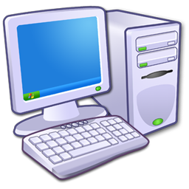
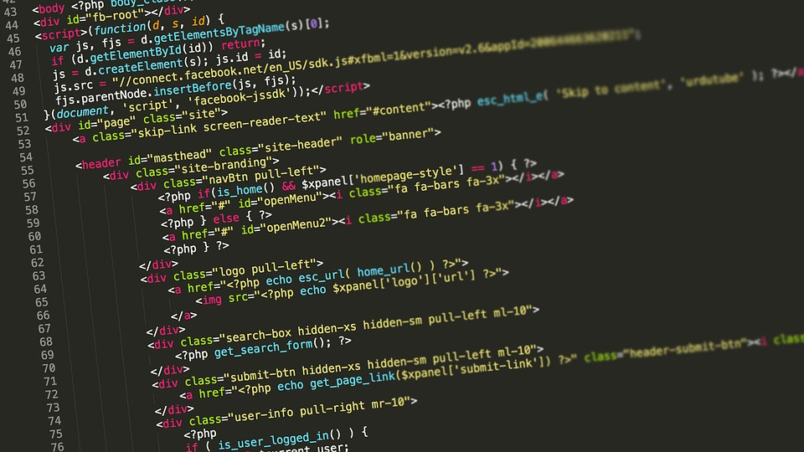
Was IT macht
Informationstechnologie
01010011101110
Notes:
(Schaubild: Computer <-- 001010101110 <-- Code, 2min)
„IT“ steht für Informationstechnologie. Technischer Kram rund um Informationen und Daten, und deren elektronische Verarbeitung.
Der Überbegriff „IT“ beinhaltet sowohl greifbare Dinge, feste anfassbare Technik (Computer, Kabel, Netzwerktechnik usw.) --- Hardware
… als auch das schwammige Zeug, also den nicht greifbaren Teil, der in dieser Technik steckt, der viel leichter auszutauschen ist. --- die Software
Keine Frage, auch Teile eines Computers können ausgetauscht werden.
Bei der Software ist das aber viel einfacher, denn sie besteht aus Code: Anweisungen, die der Computer versteht, weil ihm der Code in seiner Sprache, der Maschinensprache, gegeben wird.
Leider sprechen aber die Wenigsten von uns eine so komplizierte Sprache, die lediglich aus einer unendlich wirkenden Abfolge von Einsen und Nullen besteht.
Genau deshalb gibt es Übersetzer (Compiler, Interpreter), die eine uns Menschen angenehmere Sprache für die Maschine verständlich macht.
Wir können uns damit einer Sprache bedienen, die oft immer noch kompliziert erscheint, aber dennoch das Reden mit dem Computer vereinfacht.
Das Gute an diesen Texten ist, dass sie mit mehr oder weniger Aufwand ausgetauscht werden können. Wollen wir dem Computer etwas sagen, das er tun soll, geht das. Und wir können das auch leicht wieder verändern, wenn die ursprüngliche Anweisung nicht mehr stimmt, zum Beispiel weil es etwas an den Anweisungen für ihn zu verbessern gibt.
Wir reden mit ihm über die Software und diese Software wollen wir uns jetzt einmal genauer ansehen.
(Klick)

Slide 3
Was Software leistet
Wo finden wir überall Software?
Notes:
(Schaubild: Bild einer Wohnung?, 2min)
Was ist denn alles Software und wo begegnen wir ihr?
*Frage:* Was denkt ihr? Wo finden wir überall Software?
(Gruppe)
Software, das sind Programme, die auf unterschiedlichen Systemen und Plattformen laufen.
Wir wissen jetzt, dass ihr Programmcode von IT-Entwicklerinnen geschrieben wird.
Fertige Programme werden ihrem Zweck entsprechend auf dem Zielsystem ausgeführt.
(Klick)

Slide 4

Notes:
Einsatzgebiete von Software sind vielfältig: z.B. *Kommunikation* (Teams & E-Mail), Smartphone-Apps, *Präsentation*, Textverarbeitung (Word), Videoplayer & -bearbeitung, *Verwaltungsprogramme* für Planung und Kontrolle betrieblicher Abläufe, *Computerspiele*, Informationsvermittlung, *Contentmanagement* (Steuerung von Inhalten), künstliche Intelligenz
Software gibt es aber auch sehr Hardware nah für Steuerungen und Messungen: *Heizkörper* (Steuerung oder Ablesen per Funk), Waschmaschine, *Auto*, Industrieroboter usw.
Eine Welt ohne Software können wir uns kaum noch vorstellen.
(Klick)

Slide 5

Notes:
Einsatzgebiete von Software sind vielfältig: z.B. *Kommunikation* (Teams & E-Mail), Smartphone-Apps, *Präsentation*, Textverarbeitung (Word), Videoplayer & -bearbeitung, *Verwaltungsprogramme* für Planung und Kontrolle betrieblicher Abläufe, *Computerspiele*, Informationsvermittlung, *Contentmanagement* (Steuerung von Inhalten), künstliche Intelligenz
Software gibt es aber auch sehr Hardware nah für Steuerungen und Messungen: *Heizkörper* (Steuerung oder Ablesen per Funk), Waschmaschine, *Auto*, Industrieroboter usw.
Eine Welt ohne Software können wir uns kaum noch vorstellen.
(Klick)

Slide 6

Notes:
Einsatzgebiete von Software sind vielfältig: z.B. *Kommunikation* (Teams & E-Mail), Smartphone-Apps, *Präsentation*, Textverarbeitung (Word), Videoplayer & -bearbeitung, *Verwaltungsprogramme* für Planung und Kontrolle betrieblicher Abläufe, *Computerspiele*, Informationsvermittlung, *Contentmanagement* (Steuerung von Inhalten), künstliche Intelligenz
Software gibt es aber auch sehr Hardware nah für Steuerungen und Messungen: *Heizkörper* (Steuerung oder Ablesen per Funk), Waschmaschine, *Auto*, Industrieroboter usw.
Eine Welt ohne Software können wir uns kaum noch vorstellen.
(Klick)

Slide 7

Notes:
Einsatzgebiete von Software sind vielfältig: z.B. *Kommunikation* (Teams & E-Mail), Smartphone-Apps, *Präsentation*, Textverarbeitung (Word), Videoplayer & -bearbeitung, *Verwaltungsprogramme* für Planung und Kontrolle betrieblicher Abläufe, *Computerspiele*, Informationsvermittlung, *Contentmanagement* (Steuerung von Inhalten), künstliche Intelligenz
Software gibt es aber auch sehr Hardware nah für Steuerungen und Messungen: *Heizkörper* (Steuerung oder Ablesen per Funk), Waschmaschine, *Auto*, Industrieroboter usw.
Eine Welt ohne Software können wir uns kaum noch vorstellen.
(Klick)

Slide 8

Notes:
Einsatzgebiete von Software sind vielfältig: z.B. *Kommunikation* (Teams & E-Mail), Smartphone-Apps, *Präsentation*, Textverarbeitung (Word), Videoplayer & -bearbeitung, *Verwaltungsprogramme* für Planung und Kontrolle betrieblicher Abläufe, *Computerspiele*, Informationsvermittlung, *Contentmanagement* (Steuerung von Inhalten), künstliche Intelligenz
Software gibt es aber auch sehr Hardware nah für Steuerungen und Messungen: *Heizkörper* (Steuerung oder Ablesen per Funk), Waschmaschine, *Auto*, Industrieroboter usw.
Eine Welt ohne Software können wir uns kaum noch vorstellen.
(Klick)

Slide 9

Notes:
Software gibt es aber auch sehr Hardware nah für Steuerungen und Messungen: *Heizkörper* (Steuerung oder Ablesen per Funk), Waschmaschine, *Auto*, Industrieroboter usw.
Eine Welt ohne Software können wir uns kaum noch vorstellen.
(Klick)

Slide 10
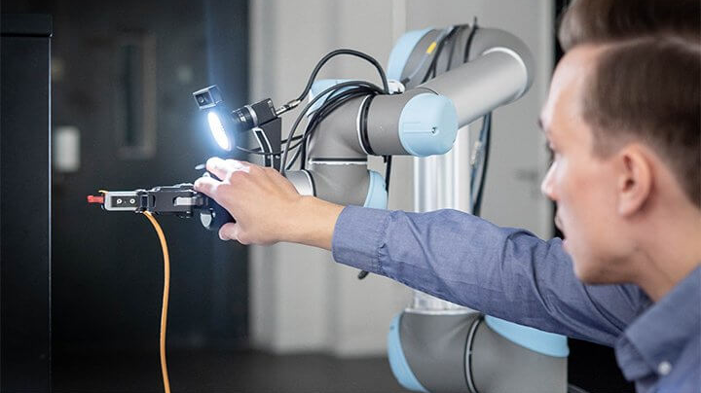
Notes:
Software gibt es aber auch sehr Hardware nah für Steuerungen und Messungen: *Heizkörper* (Steuerung oder Ablesen per Funk), Waschmaschine, *Auto*, Industrieroboter usw.
Eine Welt ohne Software können wir uns kaum noch vorstellen.
(Klick)

Slide 11











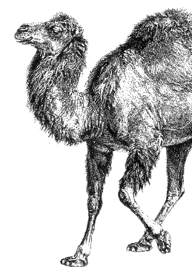





Die Vielfalt der Sprachen
Notes:
(Schaubild: Sprachen als Schlagworte, 1min)
Je nach Einsatzgebiet gibt es unterschiedliche Sprachen für den Programmcode.
(Klick)
Kotlin, R, JavaScript, Java, C/C++, PHP, Python, Lua, Visual Basic, Ruby, HTML, Julia, Go, Swift, SQL, Perl, Rust
Java, Python, JavaScript und C/C++ sind am weitesten verbreitet
Deckt sich teilweise mit Liste derer, die man sich am besten einmal näher ansehen sollte: JavaScript, HTML/CSS, Python, SQL, Java
(What’s the Best Programming Language to Learn in 2022?, https://torquemag.io/2022/04/best-programming-language-to-learn/)
(Klick)

Slide 12

Unsere Sprachen
Notes:
Bei uns in der Agentur kommt davon nur ein kleiner Teil zum Einsatz.
(Klick)
Unternehmen haben oft einen engen Fokus auf ihr Produkt (Programm, Webseite): IT kümmert sich im Kern um die Entwicklung einer oder weniger Anwendungen, die auf einer oder mehreren Programmiersprachen im Zusammenspiel beruhen
Gleiches gilt z.B. für Shopbetreiber: IT betreibt und erweitert (gemeinam mit anderen Gewerken, wie Konzeption und Design) ihren Shop
(Klick)
Als digitale Webagentur sind wir Dienstleister, der für andere Leistungen aus den Bereichen Konzeption, Design und/oder Entwicklung übernimmt. Unsere Projekte sind daher weitaus vielfältiger.
Das heißt nicht, dass sie kleiner sind.
Neben kleineren Projekten kümmern wir uns auch um die Umsetzung und Betreuung langfristiger großer Projekte.
Wir in Köln erstellen dabei hauptsächlich Informations- oder Kommunikations-Webseiten für Bundesministerien, Online-Shops und Marketing-Seiten.
Diese verwenden HTML, CSS, JavaScript im Frontend... und überwiegend Java und PHP auf der Serverseite.
## IT-Entwicklung im Backend
(Schaubild: irgendeine Backend-Architektur, 2min)
*Frage:* Server? Was macht ein Server? Ein Zusteller
(Klick)

Slide 13
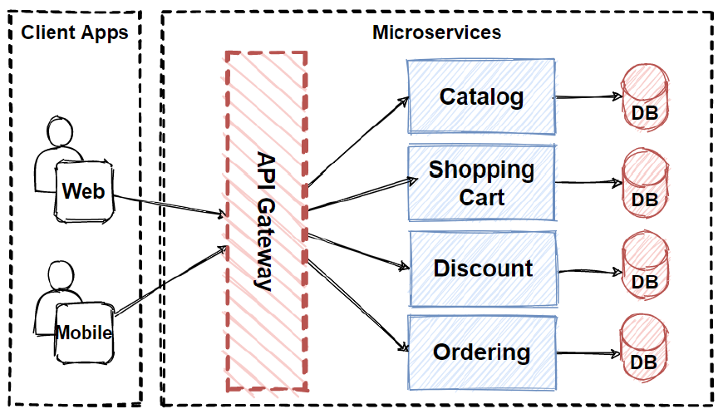
IT-Entwicklung im Backend
Notes:
Will man eine Webseite betreiben, braucht man einen Computer, auf dem die Seite „liegt“.
Rufen wir mit unserem Computer/Smartphone eine Webseite erstmalig auf, so geschieht das in der Regel durch Eingabe einer Internet-Adresse oder über einen Link, der uns die Eingabe dieser Adresse abnimmt.
Der Aufruf der Internet-Adresse wird nun über die gesamte Netz-Infrastruktur an den Server weitergeleitet, der die Anfrage mit einer Antwort bedient.
Dafür gibt es oft vorgefertigte Programme, auf die je nach Anwendungsfall zurückgegriffen wird.
Bei uns kommen hierbei im Wesentlichen Contentmanagement-Systeme oder etwas Vergleichbares zum Einsatz, die mit PHP programmiert wurde.
Vielleicht habt ihr einen der Namen auch schon einmal gehört: TYPO3, Drupal, Wordpress.
Vermutlich noch nicht gehört habt ihr von SAP Hybris oder GSB (Government Site Builder), die ihrerseits mit Java umgesetzt wurden und deren Anpassungen entsprechend auch Java-Kenntnisse voraussetzen.
Was macht nun eine Backend-Entwicklerin?
Eine Backend-Entwicklerin macht es möglich, dass Anfragen des Browsers vom Server richtig beantwortet werden.
(Klick)

Slide 14

Notes:
Nehmen wir einmal das Beispiel einer Suche. Hier haben wir so eine typische Sucheingabe in der Oberfläche einer Internetseite. Was passiert nun, wenn ich auf "Suche" drücke und meine Suche absende?
(Klick)

Slide 15
IT-Entwicklung im Backend
Notes:
Eine vom Benutzer einer Webseite gestartete Suchanfrage erreicht den Server.
Der Server leitet diese an wieder andere Systeme (andere Server) weiter und wartet auf deren Antwort.
Die von dort zurück kommenden Daten werden nun bspw. noch mit Daten aus anderen Quellen kombiniert, bevor sie an den Browser gesendet werden.
Sagt mir bspw. ein Suchprogramm (Solr), welche Artikel oder Produkte zu der Suchanfrage als Ergebnis gehören und das auch noch in welcher Wichtigkeit, so sorgt die Backend-Entwicklerin dafür, dass noch zusätzlich Artikel- oder Produktdaten aus einer Datenbank geholt und mit den bereits vorhandenen Daten kombiniert werden.
Das ist nur ein Beispiel.
Natürlich gibt es noch eine ganze Menge mehr, was im Backend gemacht werden muss: Formulare entgegennehmen und auswerten, Benutzer-Registrierung, Benutzer-Login, Warenkorb, Texte flexibel verarbeiten usw.
Backend-Entwicklerinnen haben also viel mit Daten zu tun.
Je nachdem, wie Browser und Server miteinander reden, gehört es manchmal auch zu ihrer Aufgabe, diese Daten mit HTML zu strukturieren.
((Damit das für bestimmte Daten immer nach gleichem Muster geschieht, verwenden sie dafür Templates (Vorlagen), die Platzhalter enthalten. Die Platzhalter werden dann durch die entsprechenden Daten ersetzt.))
Die Gestaltung der ausgegebenen Daten ist ihnen aber in der Regel egal.
Um die Gestaltung kümmert sich die Frontend-Entwicklerin.
(Klick)

Slide 16

IT-Entwicklung im Frontend
Notes:
Frontend? Das ist all das, was im Browser passiert.
Der wichtigste Baustein für die Darstellung einer Webseite im Browser ist dabei das HTML.
*Frage:* Wofür steht die Abkürzung "HTML"?
Mit dem, was im Frontend passiert, werden wir uns nachher noch näher beschäftigen.
Im Gegensatz zur Datenverarbeitung im Backend ist dieser Teil leichter greifbar.
Was hier passiert ist anschaulicher und mit wenig Vorbereitung zugänglich (kein umfangreiches Setup notwendig).
Und es ist auch näher an dem, was wir als tägliche Benutzer des Internets kennen.
Trotzdem bietet uns die Auseinandersetzung mit dem Frontend einen guten Ausblick auf das, was eine Backend-Entwicklerin macht.
Obwohl es irgendwie zwei unterschiedliche Bereiche sind, haben Entwicklerinnen doch auch einiges gemeinsam.
Beide beschäftigen sich mit Strukturen, mit Code und Logik. Beide planen ihr tun
... und beide nutzen dieselben Werkzeuge, um ihren Code mit anderen zu teilen und Code-Änderungen zu dokumentieren (Git).
(Klick)

Slide 17

Notes:
Frontend und Backend erfordern für sich bereits umfangreiche Kenntnisse im jeweiligen Bereich.
Entwickler, die beide Bereiche abdecken, sind Full-Stack-Entwickler. Aber auch sie haben oft einen Schwerpunkt.
Da eine Webseite beide Bereiche braucht und viele Features (wie z.B. ein Kontaktformular) sowohl Anpassungen im Frontend als auch im Backend bedeuten, arbeiten beide eng zusammen.
Auch, wenn sie unterschiedliche Programmiersprachen verwenden und Probleme aus anderen Blickwinkeln betrachten, sind dennoch beide in der IT-Entwicklung.
Sie verwenden die gleichen Werkzeuge, arbeiten oft in *einem* Entwicklerteam zusammen.
Überhaupt: Programmierung ist **Teamarbeit**.
Natürlich arbeitet man vielfach allein an einer Umsetzung. Das Schreiben von Code geschieht in der Praxis eben doch eher etwas zurückgezogen. Die Situationen, in denen zwei Personen gleichzeitig Code wirklich schreiben (sogenanntes Pairprogramming), sind zwar wünschenswert, aber doch die Ausnahme.
Code zu schreiben, ist aber nur ein Teil dessen, was eine Entwicklerin täglich tut. Schließlich hat sie Probleme zu lösen und das geschieht im Zusammenspiel mit den Teamkollegen.
(Klick)
Entwicklerinnen und Entwickler denken gemeinsam über Probleme und Lösungen nach, sie prüfen gegenseitig ihren Code und achten darauf, dass dieser für andere verständlich ist und bleibt. Sie lernen voneinander und verbessern so ihre Fähigkeit, gute Produkte (bzw. Ergebnisse) zu erstellen.

Slide 18
Was macht eine IT-Entwicklerin aus?
Problemlösung orientiertes Denken
Neugier
auf Neues
Teamarbeit
Mathema-tisches Verständnis
Notes:
Code zu schreiben, ist aber nur ein Teil dessen, was eine Entwicklerin täglich tut. Schließlich hat sie Probleme zu lösen und das geschieht im Zusammenspiel mit den Teamkollegen.
(Klick)
Entwicklerinnen und Entwickler denken gemeinsam über Probleme und Lösungen nach, sie prüfen gegenseitig ihren Code und achten darauf, dass dieser für andere verständlich ist und bleibt. Sie lernen voneinander und verbessern so ihre Fähigkeit, gute Produkte (bzw. Ergebnisse) zu erstellen.
Sie stehen dabei aber auch im regelmäßigen Austausch mit anderen Teamkollegen, etwa Designern oder jenen Kollegen, die die Website (Produkt) und deren Features betreuen, den Product Ownern (PO).
Neben einer guten Portion an **Problemlösungs-orientiertem Denken** gehört also auch Kommunikationsfähigkeit zur Ausstattung einer Entwicklerin. Und auch ein **gutes mathematisches Verständnis** ist eine der zentralen Fähigkeiten. Schließlich geht es doch immer wieder um Dinge, die mathematisch bedacht werden müssen.
In einer Agentur tun sie dies in einem vielfältigen, vom Wechsel bestimmten Umfeld.
Ganz besonders den *Frontend*-Entwicklerinnen ist das aber sowieso nicht fremd: Technologien unterliegen hier seit Jahren einem ständigen Wechsel.
Ein Framework, das gestern noch ein vielversprechender Newcomer war, ist morgen bereits überholt. --- (Grinsen) Natürlich nicht ganz. Aber abgesehen von einigen etablierten Lösungen, werden verwendete Programme doch oft bereits nach wenigen Jahren schon durch bessere abgelöst. --- Es kommt dabei auch immer ein wenig darauf an, was gerade State-of-the-Art ist. **Neugier auf Neues** ist also ganz hilfreich, um in der Frontend-Entwicklung am Ball zu bleiben.
Es gibt aber natürlich nicht nur Frameworks in der täglichen Arbeit. --- Langjährig entwickelte Webstandards bilden für diese und eigentlich alles das eigentliche Fundament. Was hier über die Jahre zusammengekommen ist, ist ein ganzer Haufen, mit dem man sich im Laufe der Zeit auseinandersetzen möchte. Wir lassen unsere Entwickler damit aber nicht allein. Mit Schulungen und in Communities begegnen wir ihrer Herausforderung und schaffen so auch über die Projekte hinaus einen regelmäßigen Austausch und Zusammenhalt innerhalb der "Leidensgenossen".
Entwicklerinnen entwickeln so für sich ein breites Spektrum an persönlichen Fähigkeiten.
Bei uns heißt das, auch solche Entwicklerinnen sind willkommen, die im Laufe ihrer Karriere ihren Schwerpunkt verlagern möchten, zum Beispiel vom Backend zum Frontend oder umgekehrt.
Im Gegensatz zu anderen Firmen, die oft nur das eine Produkt, also die eine Anwendung, die eine Webseite, kennen - haben wir als Agentur genug Projekte im Haus, um diesen Interessen gerecht zu werden.
(Ende der Folien)
---
Gibt es Fragen?
---
Ich denke, jetzt ist es an der Zeit, einen ersten Blick auf Code zu werfen.
Bevor wir das tun, machen wir aber eine kleine Pause. In 5 Minuten treffen wir uns wieder.

